Slide 1
স্বাগতম
Lesson 5 of 5

Slide 2
পাঠ পরিচিতি
বিষয়ঃ তথ্য ওযোগাযোগ প্রযুক্তি
শ্রেণিঃ নবম ও দশম
অধ্যায়ঃ ৫ম

Slide 3
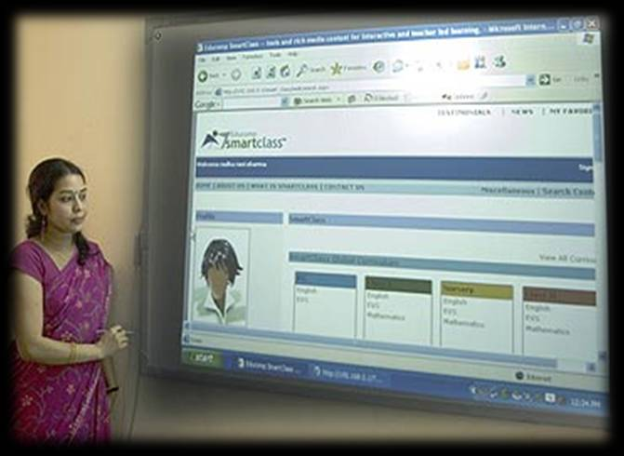
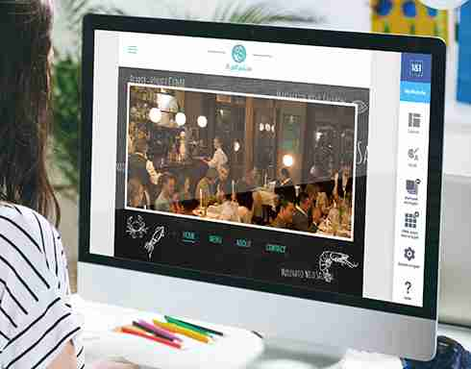
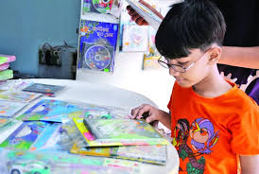
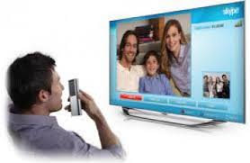

Slide 4
আজকের পাঠ
মাল্টিমিডিয়ার ব্যবহার

Slide 5
শিখনফল
এই পাঠ শেষে শিক্ষার্থীরা
1। মাল্টিমিডিয়ার ধারনা ব্যাখ্যা করতে পারবে।
২। মাল্টিমিডিয়ার মাধ্যমসমুহ বনর্না করতে পারবে।
৩। বিভিন্ন পেশায় মাল্টিমিডিয়ার ব্যবহার/প্রয়োগ বর্ণনা করতে পারবে।

Slide 6
ভিডিও দেখি
আমরা একটি ভিডিও দেখি

Slide 7
মাল্টিমিডিয়ার প্রয়োগের ক্ষেত্রসমুহ
বর্ণ বা টেক্সট
চিত্র বা গ্রাফিক্স
শব্দ বা অডিও
ভিডিও, টিভি,সিনেমা
এনিমেশন ও ডিজিটাল প্রকাশনা

Slide 8
পর্যায়ক্রমিক (লিনিয়ার) মাল্টিমিডিয়া : লিনিয়ার মাল্টিমিডিয়া বলতে এমন একটি পরিবেশকে বুঝায় যেখানে ব্যবহারকারী ও প্রোগ্রাম একে অপরের সাথে উভয়মুখী যোগাযোগ স্থাপন করতে পারে না।
হাইপামিডিয়া মাল্টিমিডিয়া : এমন একটি পরিবেশকে বুঝায় যেখানে ব্যবহারকারী শুধুমাত্র ক্লিক করেই একটি মিডিয়ার এক স্থান থেকে অন্যস্থানে যেতে পারে বা একটি মিডিয়া থেকে অন্য মিডিয়ায় যেতে পারে।
ইন্টারঅ্যাক্টিভ মাল্টিমিডিয়া : যে মিডিয়ার মাধ্যমে ব্যবহারকারী ও প্রোগ্রামের পারস্পরিক অন্য আদান প্রদান করা সম্ভব হয় তাকে ইন্টাঅ্যাকটিভ মাল্টিমিডিয়া বলে। কম্পিউটার একটি ইন্টারঅ্যাকটিভ মিডিয়া।
সময়ভিত্তিক মাল্টিমিডিয়া : যে সকল মিডিয়া সময়ের উপর নির্ভরশীল,সে সকল মিডিয়াকে সময়ভিত্তিক মাল্টিমিডিয়া বলে। অডিও,ভিডিও সময়ভিত্তিক মাল্টিমিডিয়া উদাহরণ।

Slide 9
বর্ণ (Text) কি?
বর্ণ: মানুষের লিখিত ভাষা মানেই হলো বর্ণ। কম্পিউটারে এই বর্ণ কোন না কোন ধরনের আকৃতি নিয়ে প্রকাশিত । বর্ণ কম্পিউটারে সংকেত আকারে থাকে,ছবি শব্দ হিসাবে নয়। প্রচলিত ধারায় বর্ণ হচ্ছে স্থির মাধ্যম। মাল্টিমিডিয়া বর্ণ চলমান এবং ত্রিমাত্রিক দুটোই হতে পারে। আবার এই মাধ্যমটি হাতে তৈরি বা যন্ত্র দিয়ে তৈরি হতে পারে। কম্পিউটারে হাতে তৈরি বর্ণ অবশ্য চিত্র হিসেবে গণ্য হয়ে থাকে।

Slide 10
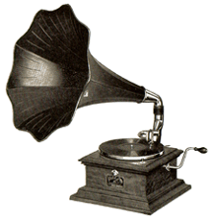
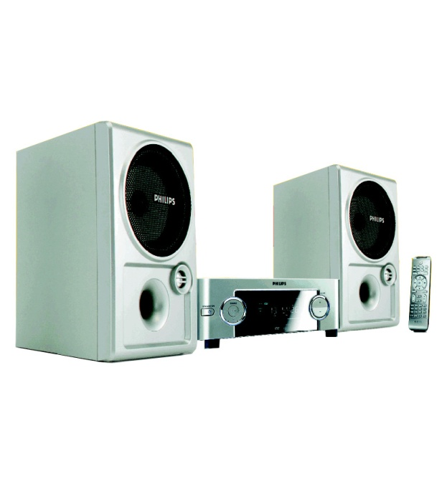
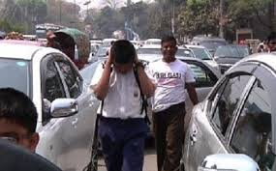
শব্দের (Sound) কি ?,
শব্দ : মাল্টিমিডিয়ার অন্যতম মিডিয়া হচ্ছে শব্দ,যা মানুষের প্রকাশের একটি গুরুত্বপূর্ণ মাধ্যম। মানুষের লিখিত ভাষার আগেই শব্দের ব্যবহার শুরু হয়েছে। আমাদের চারপাশে যত প্রকারের শব্দ আছে যেমন, মানুষের ভাষা,সঙ্গীতের সুর পাখির কলকাকলি এবং প্রাকৃতিক শব্দ সবই মাল্টিমিডিয়া ব্যবহৃত হয়।
প্রাথমিক ভাবে শ্বদ দু’প্রকার । যথা- প্রাকৃতিক এবং দ্বিতীয়ত যান্ত্রিক । শব্দের একটি প্রবাহকে মনো এবং একাধিক প্রবাহকে স্টেরিও বলা হয়। স্টেরিও শব্দ সারাউন্ড হলে এক ত্রিমাত্রিক শব্দ বলা হয়ে থাকে।

Slide 11
আবেগ সৃষ্টি
এসো আমরা একটি ভিডিও দেখি।

Slide 12
মাল্টিমিডিয়া
লেখা , ছবি , অডিও , ভিডিও , গ্রাফিক্স এর সমন্বিত পদ্ধতি হল মাল্টিমিডিয়া । মাল্টিমিডিয়া বিনোদন , শিক্ষা , ইন্টারনেটসহ বিভিন্ন ক্ষেত্রে ব্যবহৃত হয় ।

Slide 13
মাল্টিমিডিয়ার প্রয়োগের ক্ষেত্রসমুহ
বর্ণ বা টেক্সট
চিত্র বা গ্রাফিক্স
শব্দ বা অডিও
ভিডিও, টিভি, সিনেমা
এনিমেশন ও ডিজিটাল প্রকাশনা

Slide 14
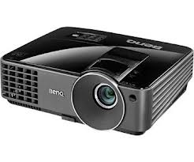
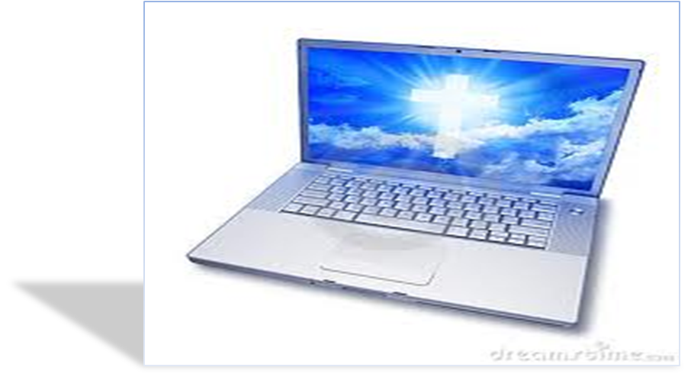
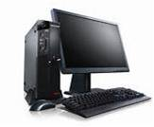
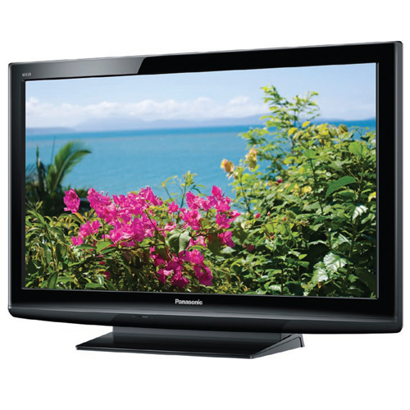
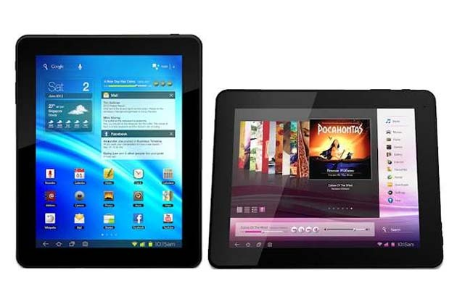
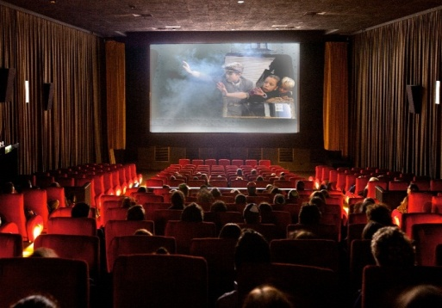
মাল্টিমিডিয়ার মাধ্যমসমুহ
প্রজেক্টর
ল্যাপটপ
কম্পিউটার
টেলিভিশন
ট্যাবলেট ফোন
সিনেমা

Slide 15
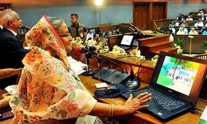
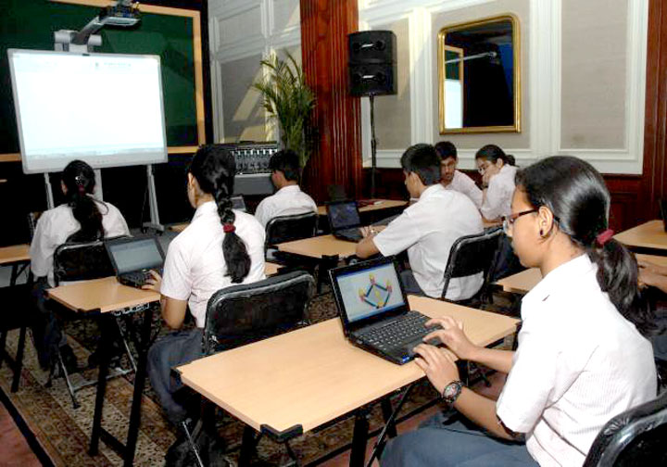
শিক্ষা ক্ষেত্রে মাল্টিমিডিয়া ব্যবহার
শিক্ষাক্ষেত্রে
মাল্টিমিডিয়ার ক্লাস
তথ্য ও যোগাযোগ প্রযুক্তিতে
ডিজিটাল কনটেন্ট

Slide 16
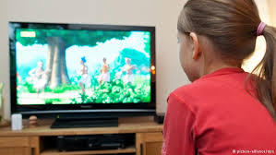
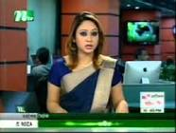
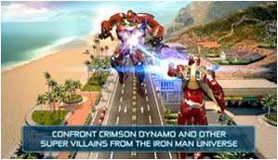
বিনোদনের ক্ষেত্রে মাল্টিমিডিয়ার ব্যবহার
চলচ্চিত্র নির্মাণ
টেলিভিশনের জন্য অনুষ্ঠান
সংবাদ পাঠ
কম্পিউটার গেমস তৈরি

Slide 17
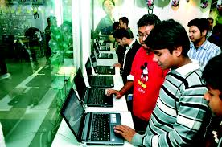
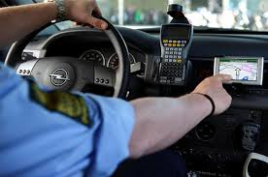
বিজ্ঞাপনের কাজে মাল্টিমিডিয়ার ব্যবহার
টেলিভিশন বিজ্ঞাপন
প্রশিক্ষণ কেন্দ্রে বিনোদন
গাড়ী চালনায়
ডিজিটাল বিজ্ঞাপন

Slide 18
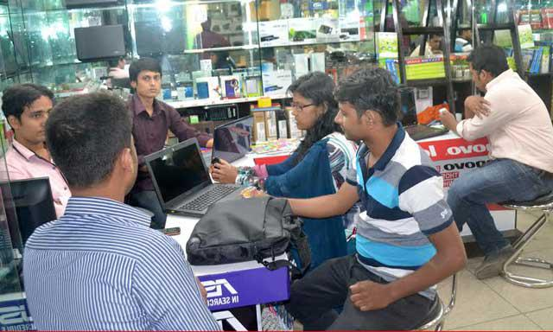
প্রকাশনায় মাল্টিমিডিয়ার ব্যবহার
বিভিন্ন প্রকার বই
ম্যাগাজিন
পত্র-পত্রিকা
ব্যবসা ক্ষেত্রে মাল্টিমিডিয়া

Slide 19
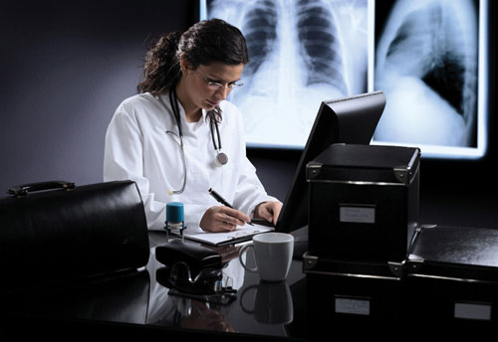
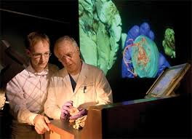
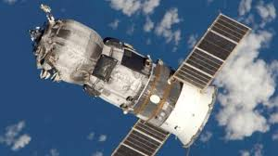
বিজ্ঞান ও গবেষনায় মাল্টিমিডিয়ার ব্যবহার
চিকিৎসা
গবেষণার কাজে
জেনেটিক গবেষণা
মহাকাশ গবেষণা

Slide 20
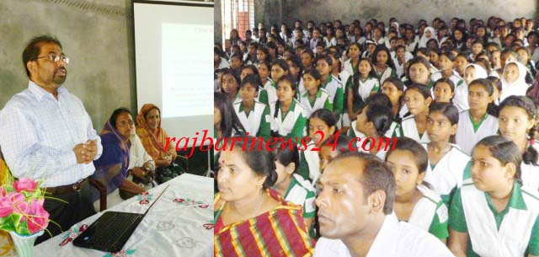
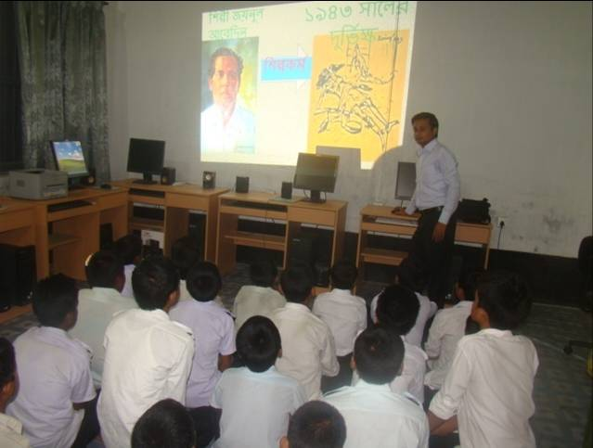
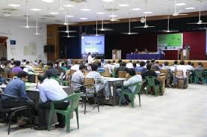
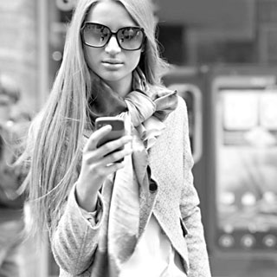
মাল্টিমিডিয়ার মাধ্যমে তথ্যের সহজ উপস্থাপন
সভাসম্মেলন কক্ষে
বড় পর্দায় বিশ্বকাপ
ডিজিটাল সেমিনারে
তথ্য যোগাযোগে মাল্টিমিডিয়া

Slide 21
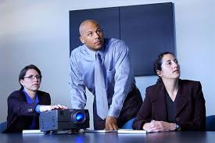
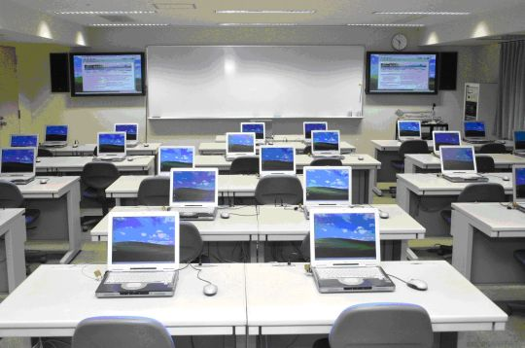
ব্যবসায় মাল্টিমিডিয়ার ব্যবহার
অফিস ব্যবস্থাপনা
অফিসে মাল্টিমিডিয়া ব্যবহার
আয়-ব্যয়ের উপস্থাপনা
মডেল প্রস্তুত

Slide 22
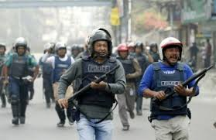
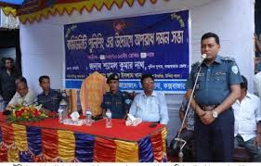
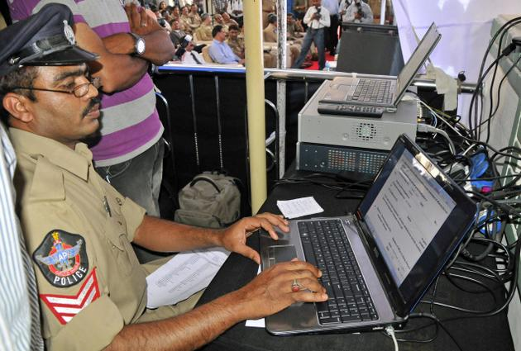
আইন শৃঙ্খলা রক্ষায় মাল্টিমিডিয়ার ব্যবহার
অপরাধীদের চেহারা অংকন
আইন-শৃঙ্খলা রক্ষাঃ
অপরাধেরএলাকাসমূহচিহ্নিতকরণ
ডাটাবেজ তৈরি।

Slide 23
একক কাজ
মাল্টিমিডিয়া ধারন ও পরিচালনার যন্ত্র কি কি ?

Slide 24
দলীয় কাজ
মাল্টিমিডিয়ার প্রয়োগ কি কি ক্ষেত্রে বর্ননা কর ?

Slide 25
মুল্যায়ন
১.মাল্টিমিডিয়া কাকে বলে?
২.কয়েকটি মাল্টিমিডিয়া সফটোয়্যারের নাম বল।
৩. মুদ্রন প্রকাশনায় কিভাবে গ্রাফিক্স ব্যবহার হচ্ছে।

Slide 26
বাড়ির কাজ
মাল্টিমিডিয়ার ব্যবহারের সুবিধা বর্ণনা কর।

